Slide 1
Apresentação SA-1 da UC-9
Modelo desktop, tablet e mobile

Slide 2
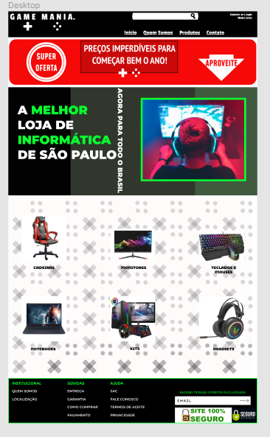
Modelo desktop
Menu
Banner de Promoção
Conteúdo
Galeria
Footer

Slide 3
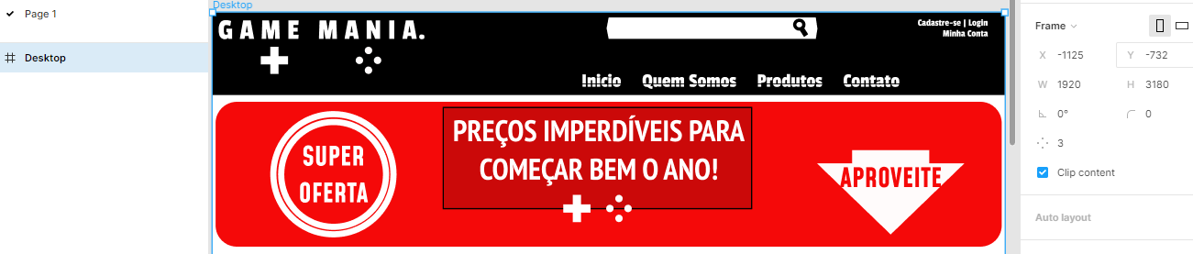
Menu, banner e medidas
Menu com logo,
barra de pesquisa,
opções de login e
opções de navegação
Banner chamando atenção
para promoções e ofertas
Na largura foi
usado a medida
de 1920p

Slide 4
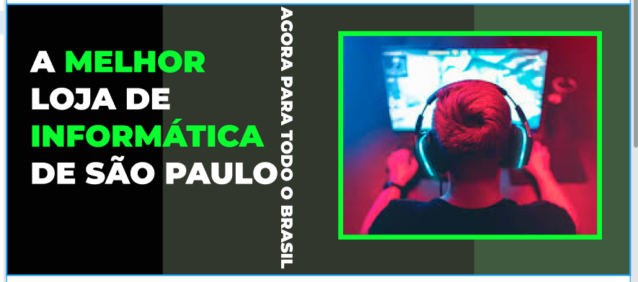
Conteúdo
Texto do conteúdo,
não escrevi muita coisa
pois geralmente lojas online
não tem textos longos.

Slide 5
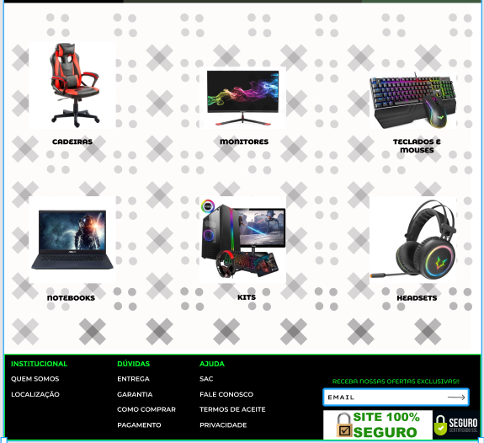
Galeria e footer
Footer com opção
de cadastro de e-mail,
símbolo de compra segura
e opções de navegação
para qualquer informação
necessária do site.
Galeria com imagens das opções de venda do site.

Slide 6
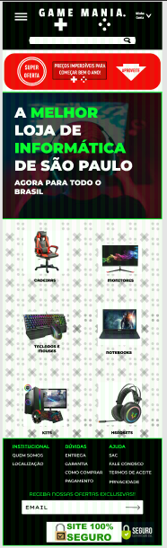
Modelo tablet
Menu
Banner de Promoção
Conteúdo
Galeria
Footer

Slide 7
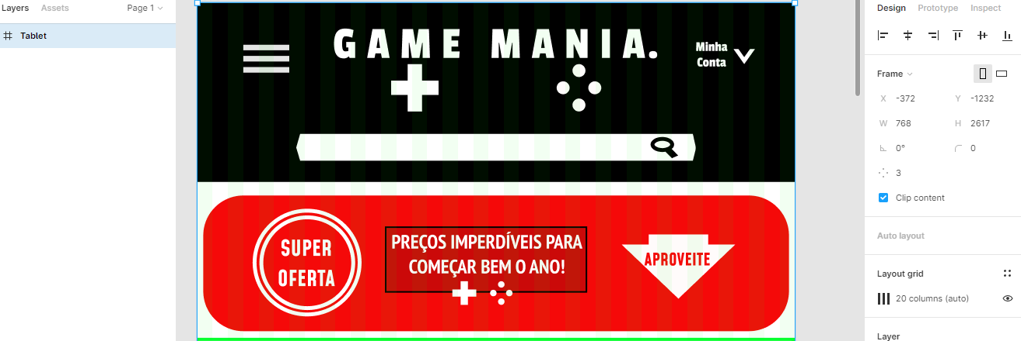
Menu, banner e medidas
No menu, resumi
as opções de navegação
em um só botão, no estilo
hamburguer para simplificar
a utilização de espaço.
Assim como nas opções de login,
porem nessa, com uma seta para
baixo. Joguei a barra de pesquisa
abaixo do logo também.
Na largura foi
usado a medida
de 768p.
No banner de promoção dei uma comprimida,
e arredondei um pouco mais as bordas

Slide 8
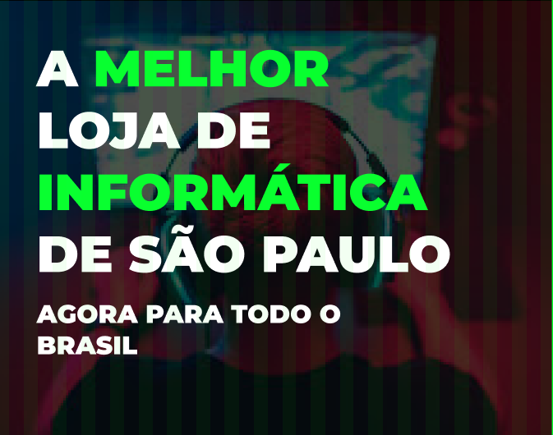
Conteúdo
No conteúdo, transformei a imagem
no fundo , tirei o texto que estava na
vertical, e coloquei-o abaixo do texto
principal em uma fonte maior.

Slide 9
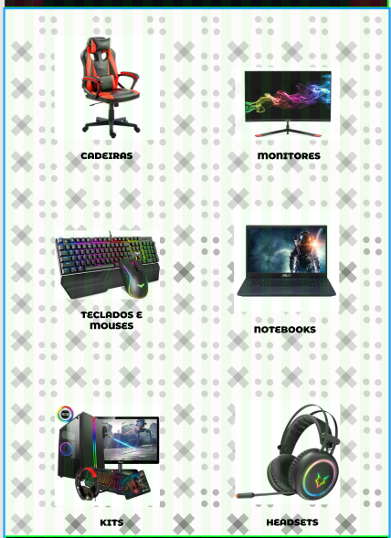
galeria
Na galeria, mantive o mesmo
fundo, porem para otimizar
o espaço sem diminuir o
tamanho das imagens,
coloquei somente duas
Imagens por linha.

Slide 10
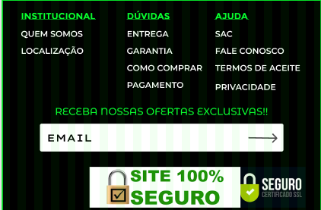
Footer
No footer , coloquei o cadastro de
e-mail abaixo dos links de navegação
e os certificados de site seguro bem no
finalzinho da pagina.

Slide 11
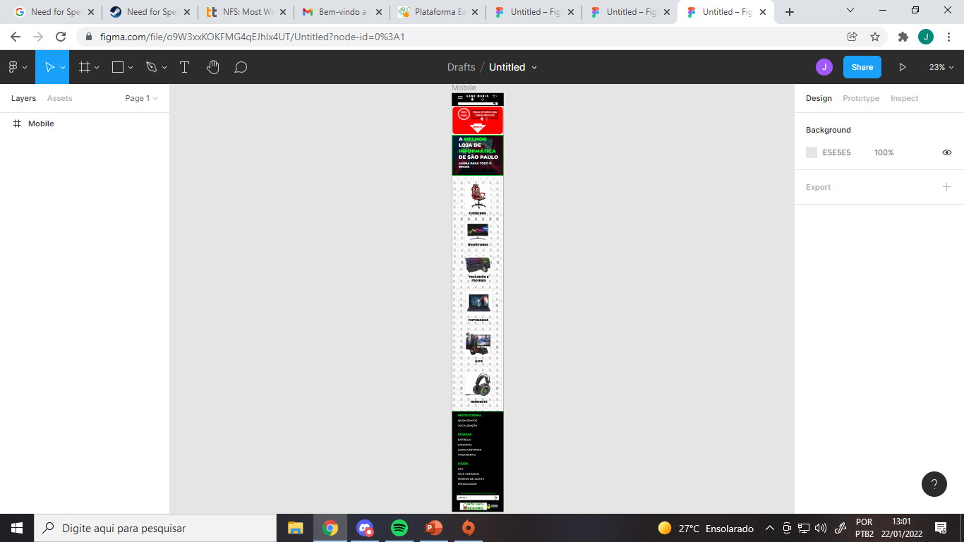
Modelo mobile
Menu
Banner de promoção
Conteúdo
Galeria
Footer

Slide 12
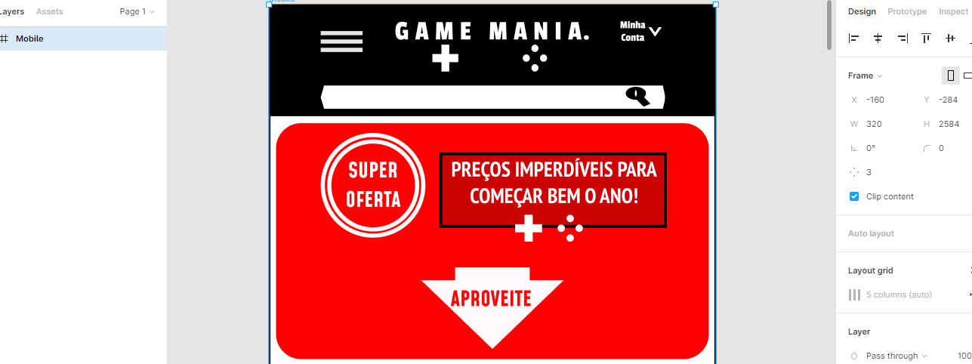
Menu, banner e medidas
Na largura foi
usado a medida
de 320p.
Menu não muito diferente do modelo de tablet,
somente um pouco mais compacto.
Já o banner de promoções
teve de aumentar de comprimento
e ser dividido em duas linhas de
informações para ficar melhor visualizado.

Slide 13
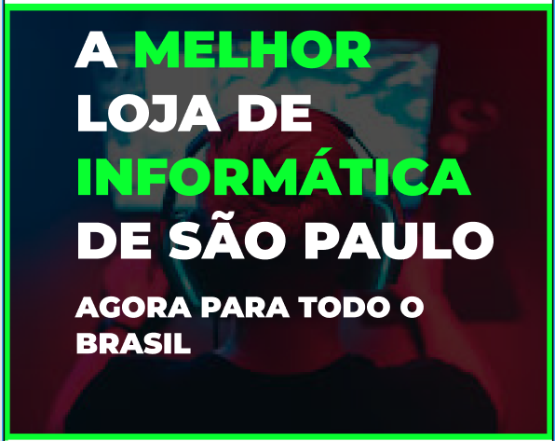
Conteúdo
Praticamente igual ao modelo
tablet, somente um pouco mais
compacto e com um aumento
nas bordas em verde.

Slide 14
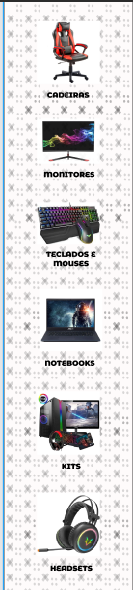
galeria
Na galeria foi necessário diminuir
para uma imagem por linha, pois se não
a imagem iria ficar muito pequena e de difícil
visualização.

Slide 15
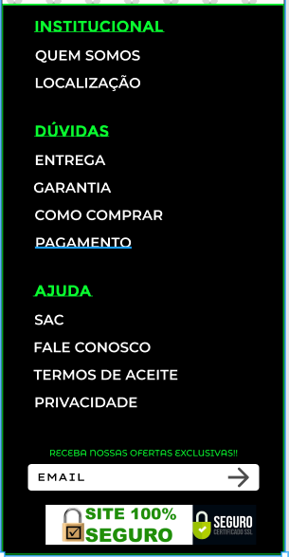
footer
No footer, diminui as seções dos links de
navegação em por linha , para manter o
tamanho da fonte visualmente agradável e
mantive, assim como no modelo tablet, a
barra de cadastro de e-mail e os certificados
de segurança abaixo.

